Slide 1
Глобальні питання гігієни праці в готельно-ресторанному бізнесі
Доповідь підготувала Чурікова Ольга Максимівна,
2 курс 5 група, ФМТП
Науковий керівник
Гахович Сергій Вікторович
к.т.н., доцент

Slide 2
Мета роботи:
Завдання роботи:
Дослідити сутність гігієнічних критеріїв оцінки умов праці.
Розглянути вимоги ДИРЕКТИВИ 89/391/ЕЄС
Порівняти з нашими вимогами (Типове положення) запропонувати вносити в інструкції визначення з ДИРЕКТИВИ.
Ознайомитися з гігієнічними критеріями оцінки умов праці, виявити глобальні проблеми з питань гігієни в готельно-ресторанному бізнесі та запропонувати шляхи їх вирішення.

Slide 3

Аспект глобалізації у готельно-ресторанному бізнесі

Slide 4
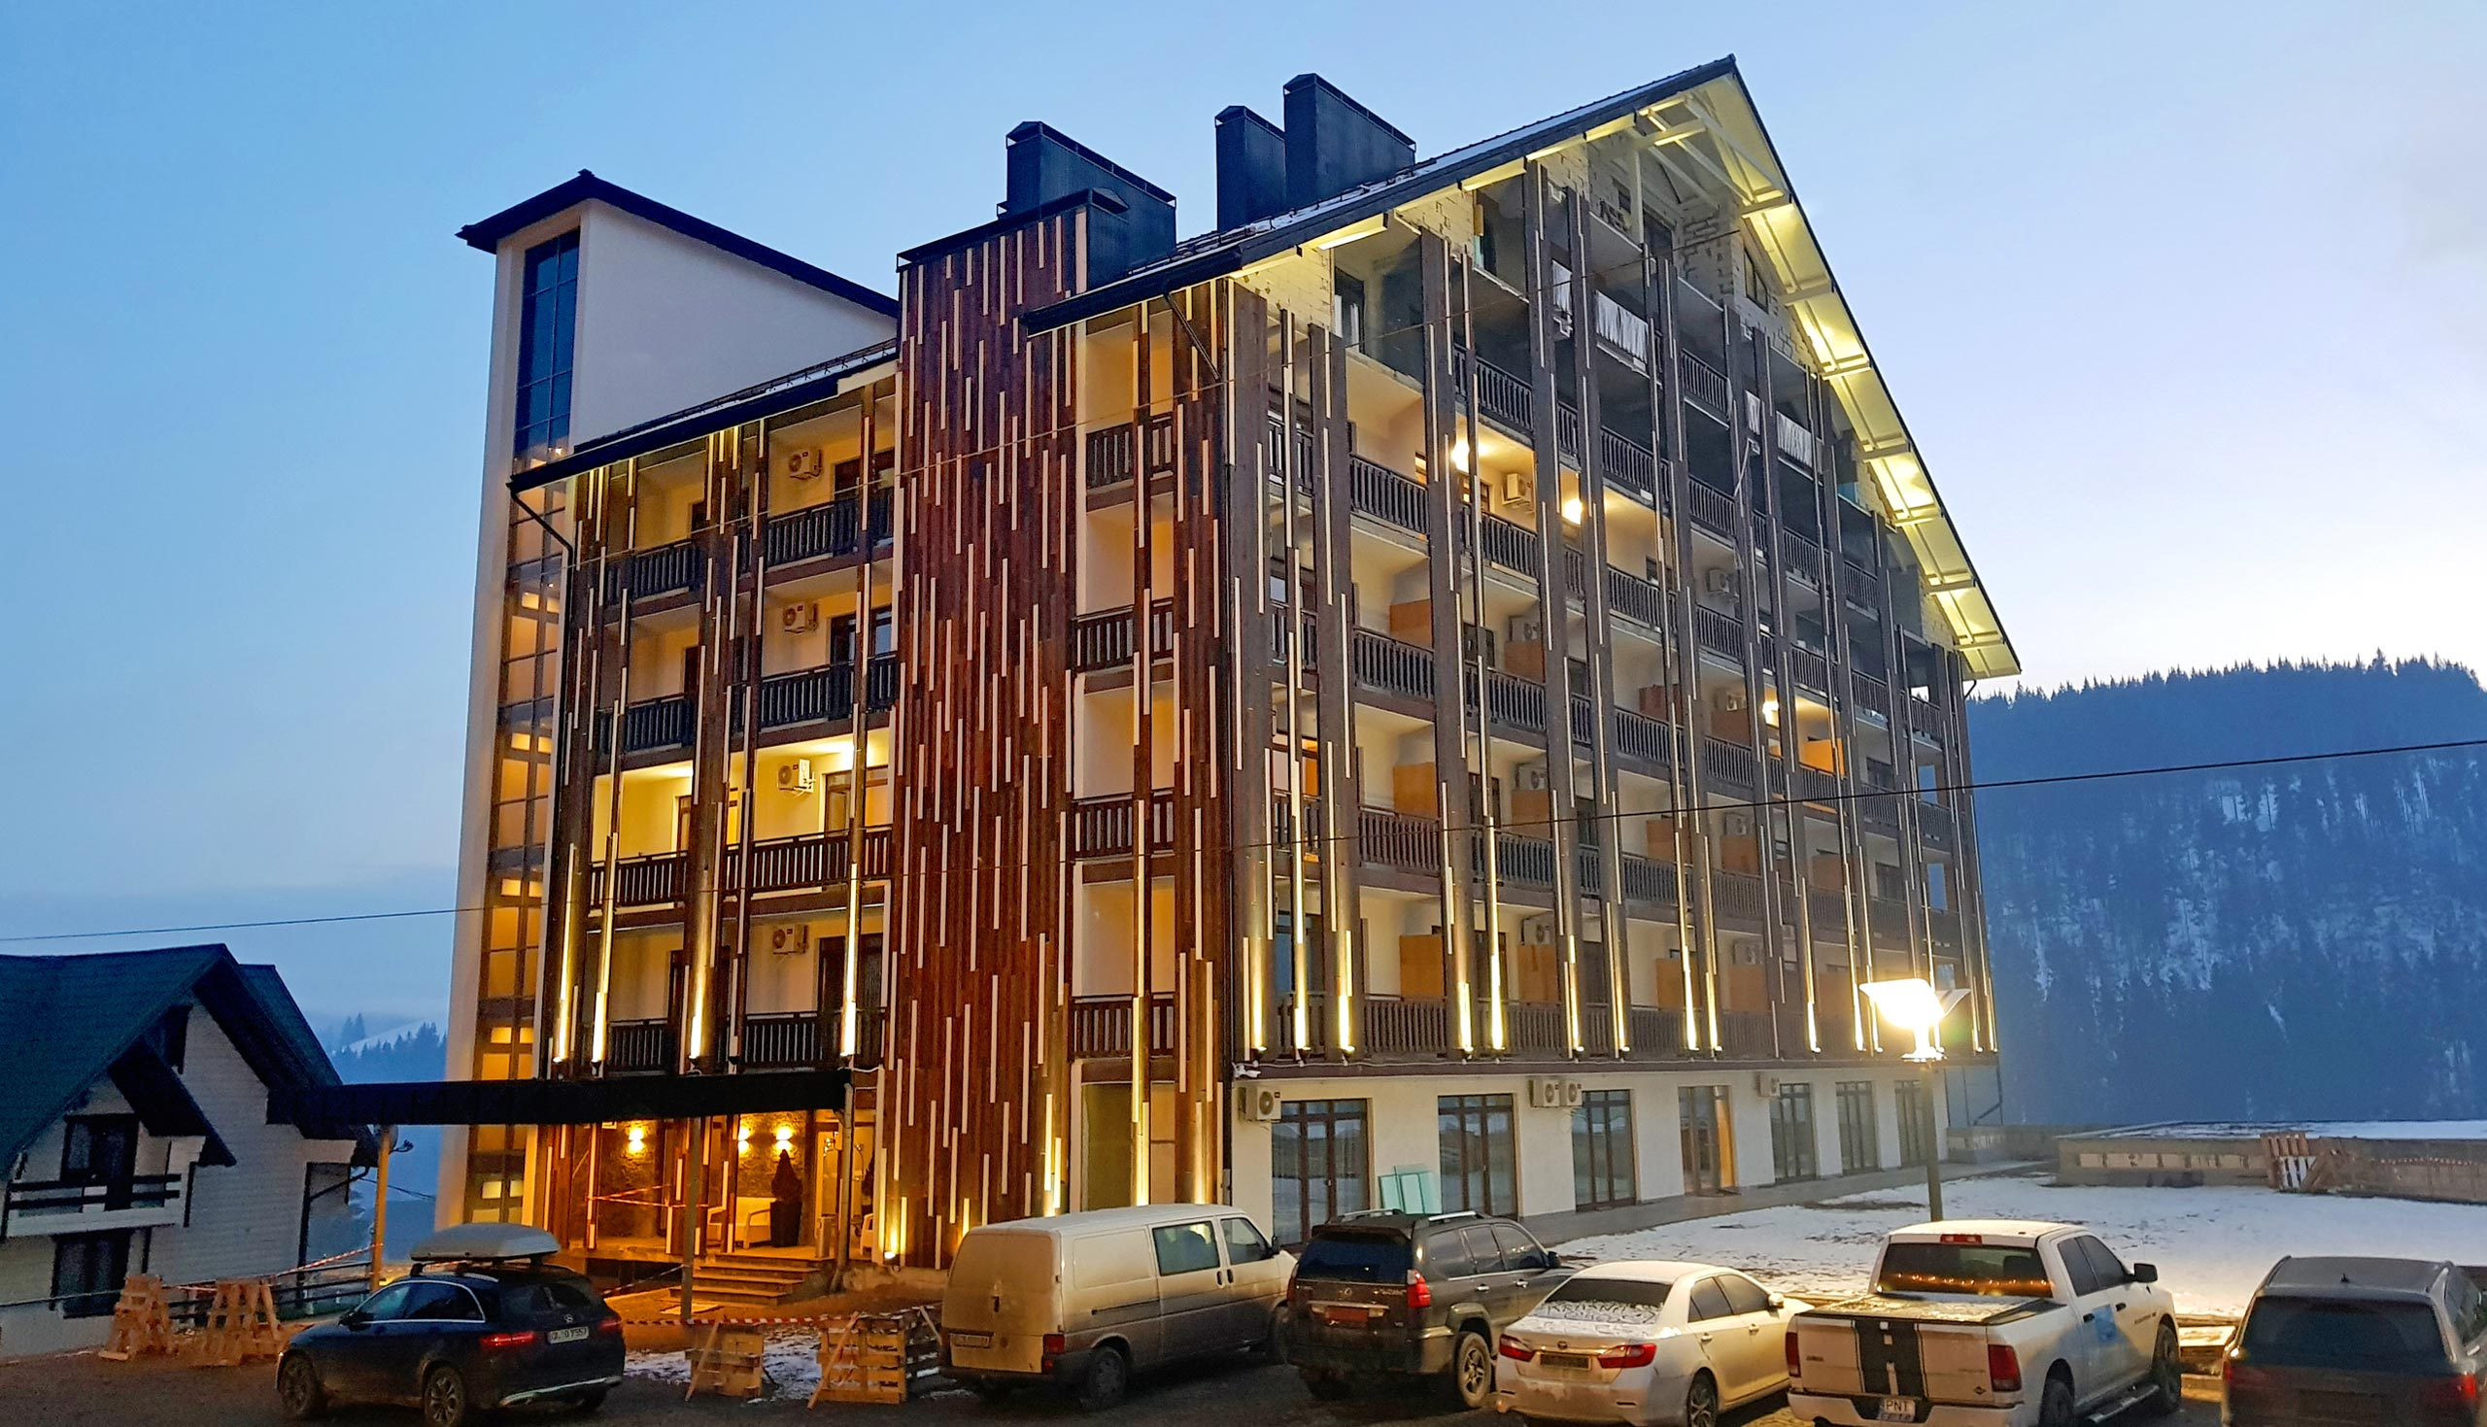
У готелях повинні проводитися заходи щодо профілактики травматизму, створення нормальних санітарно-гігієнічних умов, електробезпеки, навчання персоналу, інструктажі.

Slide 5

Директор готелю наказом призначає відповідального за безпеку праці, формує склад служби охорони праці, призначає відповідальних за стан охорони праці в кожному підрозділі і відповідальних за навчання персоналу готельного бізнесу з подальшою перевіркою знань з охорони праці.
Працівники готельного бізнесу допускаються до роботи лише після проходження інструктажу з техніки безпеки.

Slide 6
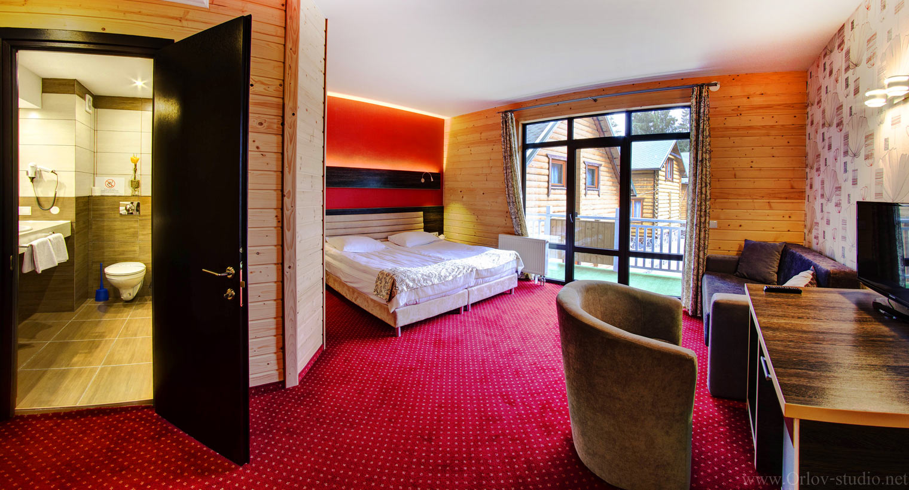
Виробнича санітарія і гігієна
Існують декілька гігієнічних критеріїв оцінки умов праці:
- забруднення повітря;
- температура, вологість і швидкість руху повітря;
- рівень шуму;
- освітленість;
- санітарний стан;
- особиста гігієна співробітників.

Slide 7

У Країнах ЄС діє національне і міжнародне законодавство, яке дозволяє скоротити професійні ризики. В поняття охорони праці в європейських країнах входить створення безпечних умов роботи При роботі у ЕС фахівці повинні знати загальноєвропейське законодавство з безпеки і гігієни праці. Якщо вони будуть працювати у туристичному бізнесі в Україні з європейськими туристами, то слід розробляти інструкції з охорони праці у відповідності до вимог ДИРЕКТИВИ 89/391/ЕЄС та нашого законодавства.

Slide 8

Директива 89/391/ЕЄС «Про введення заходів, що сприяють поліпшенню безпеки та гігієни праці працівників»

Slide 9
За умовами Директиви 89/391/ЕЭС, роботодавець зобов'язаний:
Забезпечити безпеку і здоров'я працівників у всіх аспектах, пов'язаних з роботою.
Оцінювати всі ризики для безпеки і здоров'я працівників, зокрема, у виборі обладнання для роботи, хімічних речовин або препаратів;
Збільшувати кількість робочих місць.
Здійснювати заходи, які забезпечують покращення рівня захисту, що надається працівникам.
Консультувати співробітників щодо впровадження нових технологій.
• Вживання необхідних заходів для надання першої медичної допомоги, пожежогасіння, евакуації працівників і необхідних дій у разі виникнення серйозної і неминучої небезпеки.

Slide 10
Висновки:
Підводячи підсумки, слід зазначити, що питання охорони праці є актуальним і відкритим сьогодні. Тому необхідно приділяти більше уваги як науковцям, так і власникам підприємств, робітникам до питання забезпечення здорових належних і безпечних умов праці.
Інструкція з охорони праці – це не тільки документ на підприємстві, а й серйозна підготовча робота. Вона передбачає глибокий аналіз усіх технологічних процесів та небезпечних факторів на виробництві. Зразок інструкцій з охорони праці на підприємстві має містити лише ті вимоги, дотримання яких обов'язкове для працівників.
Правильний підхід до організації охорони праці, застосування матеріальних і нематеріальних методів стимулювання працівників надають останнім відчуття захищеності, стабільності, сприяють зацікавленості в роботі, що знову ж таки впливає на її ефективність.
Приведення у відповідність актів національного законодавства відповідно до міжнародних стандартів, усунення дублювання повноважень органів державної влади в сфері дотримання законодавства про охорону праці, розробці ефективної та дієвої системи управління охорони праці на підприємстві є важливими аспектами.

Slide 11
ДЯКУЮ ЗА УВАГУ!

